Slide 1

W3 EVER
3조
이용문 황명하 김승관
유영민 최호연 김여진
© W3 EVER Crop.

Slide 2
Contents
01
W3 EVER ?
02
기획의도
03
DB설계
04
페이지 구성
05
다이어그램
06
프로젝트 일정
07
역할분담
08
시연

Slide 3

W3 EVER
For further details, please contact us by e-mail

Slide 4



W3 EVER
W3 EVER는 다양한 직업을 가진 연령의 사람들과 소통할 수 있는 사이트 입니다.
WHOEVER
WHENEVER
WHEREVER

Slide 5

기획의도
나와 관심사가 비슷한 사람들과 식사 모임부터
다양한 문화 및 취미 활동을 통하여 즐거움을 얻음으로써 일상생활에
“좋은 에너지를 내는 사람들이 많아 졌으면 좋겠다“ 라는 의도

Slide 6
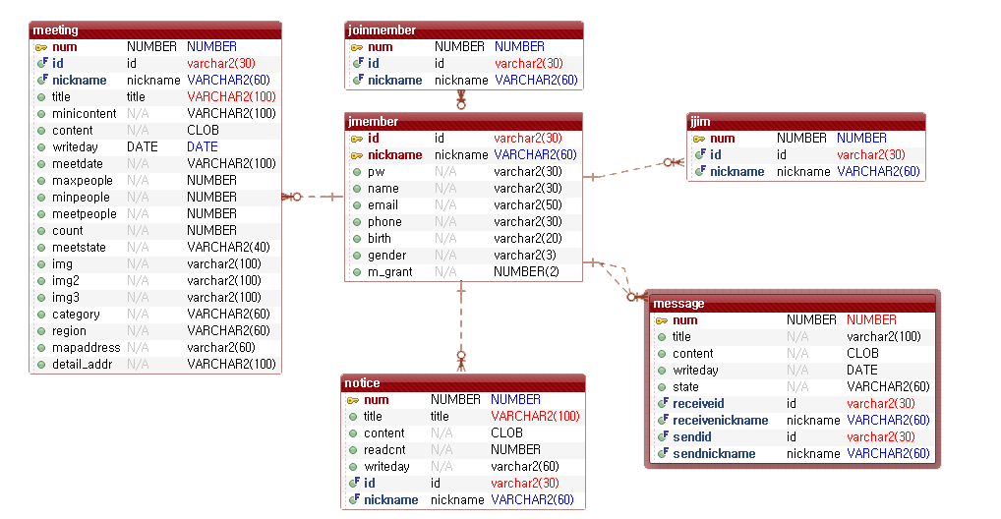
DB 설계

Slide 7








페이지 구성
- 회원가입
- 모임리스트 관리
- 쪽지
- admin 권한 사용
- 회원 강제 탈퇴
- 모임 리스트 관리
- 공지사항 쓰기, 수정, 삭제
회원가입
관리자 페이지
- admin 권한 사용
- 글 쓰기, 수정, 삭제
- 읽기 권한 모두 허용
- 모임 참여자 후기 작성
- 댓글
공지사항
모임후기
- 글 쓰기, 수정, 삭제
- 비회원 생성 불가능
- 회원 참여 및 취소 가능
- 회원 강제탈퇴
- 모임리스트 관리
- 쪽지
모임생성
쪽지
- 검색
- 카테고리별 목록보기
- 회원정보 수정 및 탈퇴
- 참여한 목록
- 생성 모임 목록
· 참여한 회원 박탈 가능
모임찾기
마이페이지

Slide 8
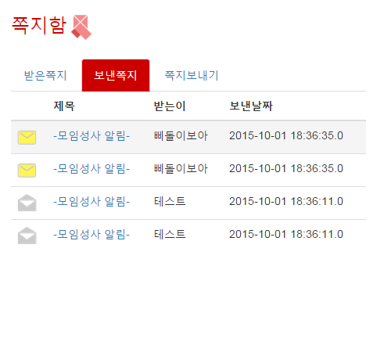

페이지구성 - 쪽지
➔
- 로그인 후 쪽지 확인 가능
- 쪽지 왔을 시 숫자 표시

Slide 9
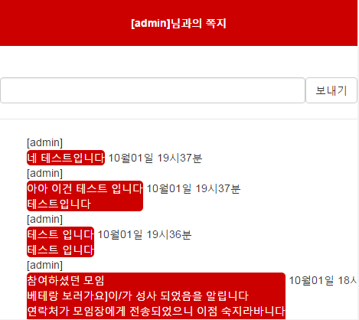
페이지구성 - 쪽지
대화형식의 쪽지로
최근 쪽지 순서로 정렬

Slide 10
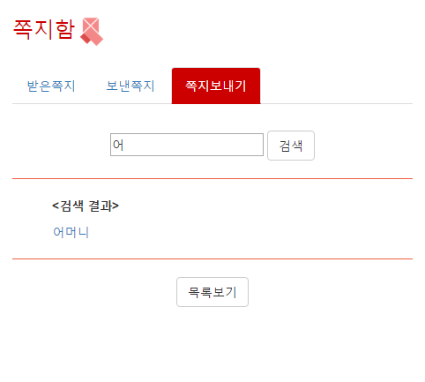
페이지구성 - 쪽지
회원에게 쪽지 보낼 시 검색 가능
➔ 닉네임으로만 검색 가능

Slide 11
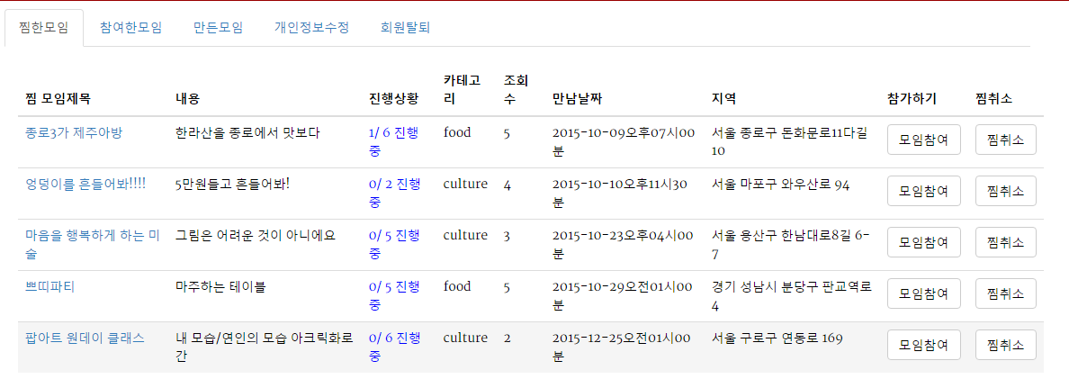
페이지구성 - 마이페이지
정보수정 및 탈퇴 외
회원이 찜한 모임 및 참여모임, 만든 모임 확인 가능

Slide 12
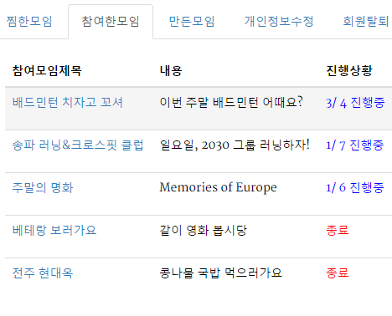
페이지구성 - 마이페이지
내가 생성한 모임이 성사되었을 경우
모임에 참여한 회원에게 “모임성사” 쪽지 보냄
➔

Slide 13
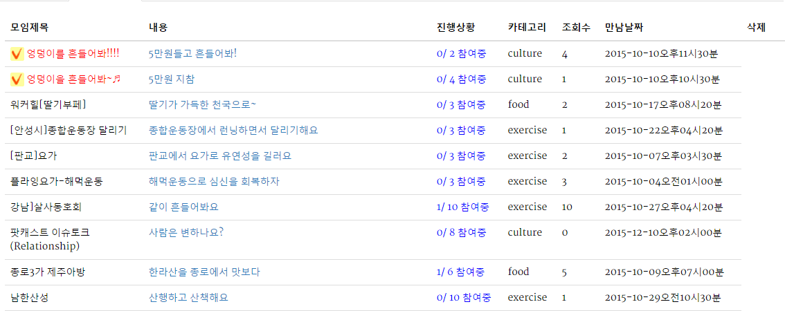
페이지구성 - 관리자페이지
- 부적절한 모임의 경우 관리자 권한으로 모임 삭제 가능
- 모임 삭제 시 참여회원에게 “모임성사” 실패 쪽지 보냄

Slide 14
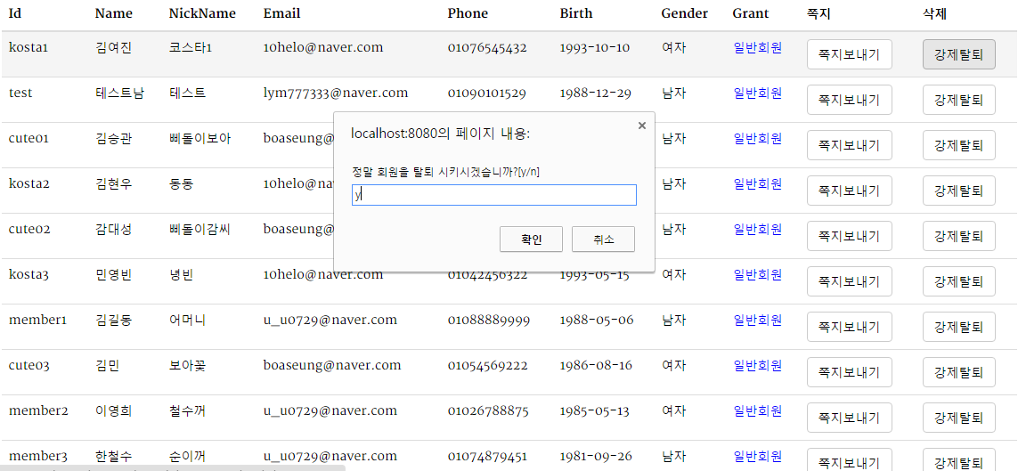
페이지구성 - 관리자페이지
관리자 권한으로 회원 “강제탈퇴” 가능
예) 부적합한 모임을 생성한 회원

Slide 15
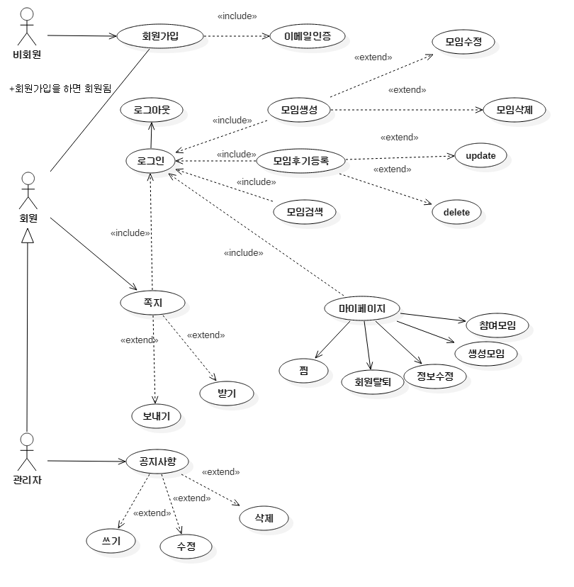
USE CASE 다이어그램

Slide 16
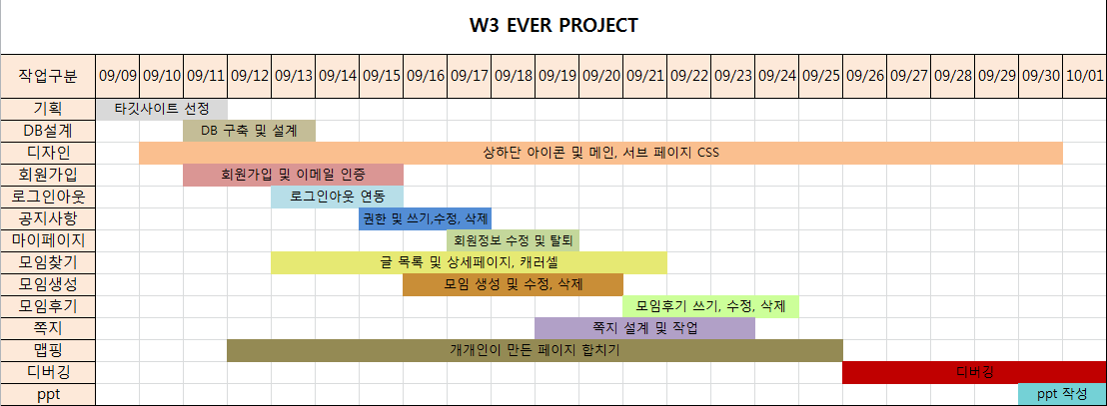
작업일정

Slide 17








역할분담
· 관리자 페이지
· DB구축
· Mapping
· 쪽지
· 지도 AIP연동
· 디버깅
· 회원가입
· 공지사항
· 모임후기
· 파일 업로드
· PPT
· 틀 작업
· Mapping
· CSS
· 모임생성
· PPT
· CSS
· 모임찾기
· 상세페이지
· 캐러셀
· 디버깅
· 모임후기
· 파일 업로드
· DB 설계
· 테스터

Slide 18
